Slide 1
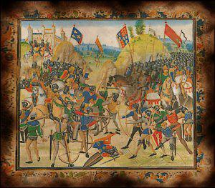
LE MOYEN AGE
Begin van de val van het Romeinse rijk (476 na Christus)

Slide 2
LE MOYEN AGE
Kernmerken?
SYSTÈME FÉODAL (ingevoerd door/met Karel de Groot (Charlemagne)
- fer à cheval (hoefijzer)
- Étrier (stijgbeugel)
Voor de Middeleeuwen: l’infanterie (lopend leger)
Met de Middeleeuwen: cavalerie (op paarden)
Suzerain (koning)
Vassal (vazal) – leenman van de koning
Vavasseur / Chevalier (ridder) – leenman van de vazal

Slide 3
Charlemagne (Karel de Grote)
Empire: Italie, Autriche, Hollande, France, Bavière (Beieren), Lombardie.
3 petits-fils: Louis, Charles, Lother.
Serment de Strasbourg: Premier contrat écrit en français – 842.

Slide 4
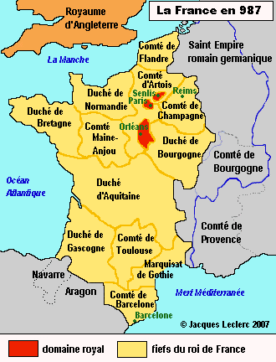
NORD: Langue d’Oïl (picard, wallon) - Christelijk) Sud: langue d’oc: occitan (dicht bij het latijn) (niet christelijk – hadden 2 godden en waren rijk) ANCIEN FRANÇAIS = franÇois – prononcé françouais Roi: Hugues de capet
Nord: les Trouvères (poètes)
Sud: les Troubadours (poètes)

Slide 5
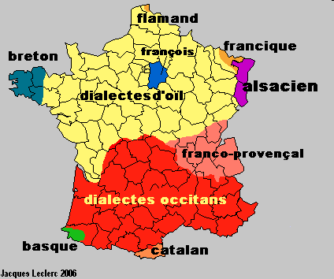
LE FRANÇAIS AU MOYEN AGE

Slide 6
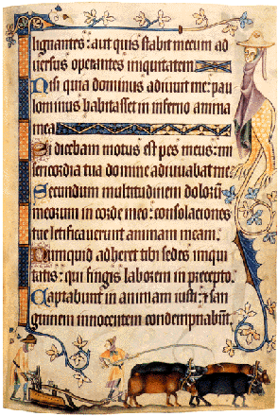
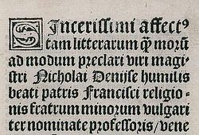
Caractères latins
Caractères gothiques

Slide 7
Les deux plus vieux anciens textes français
Le Serment de Strasbourg (842 AD)
Cantilène de Sainte Eulalie (eind 9e eeuw)
Eed afgelegd door Karel de Kale (later Keizer Karel II) en Lodewijk de Germaan. Zij zweren samen op te trekken tegen hun broer Keizer Lotarius I. De teksten werden geschreven in elkaars taal, zodat onderdanen het konden begrijpen.
Gedicht in het ‘langue d’oïl’. Onderdeel van een serie religieuze gedichten waarin het leven van een heilige wordt verteld.

Slide 9
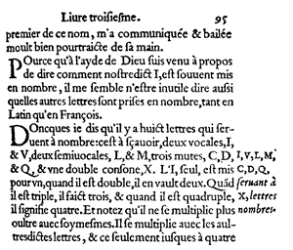
Écriture humaniste (Italie) – XIVe siècle
L’écriture gothique n’avait jamais été populaire en Italie (les Goths contre les Romains)

Slide 10
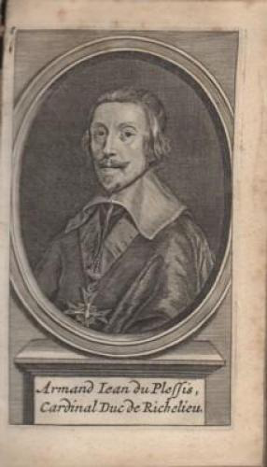
Le français d’aujourd’hui:
Sous Louis XIII
Comment?
Fondation de l’Académie française en 1636.

Slide 11
Middeleeuwen – Moyen Age (tot ongeveer 1400 AD)
Maatschappelijke kenmerken:
feodale stelsel met 4 klassen
La noblesse
Le clergé
Les bourgeois
Les vilains
Invloed van de Katholieke Kerk is heel groot; het leven staat in het teken van God

Slide 12
Moyen Âge – Litteraire kenmerken
Werken zijn meestal anoniem, want mens is niet belangrijk, maar het godsdienstige
Veel heiligenlevens
Ridderromans (chanson de geste)
Hoofse literatuur (littérature courtoise)
Lyrische poëzie en burgerlijke literatuur
Toneel: geestelijk en wereldlijk toneel

Slide 13
La Chanson de Roland

Slide 14
Samenvatting: La Chanson de Roland
Karel de Grote heeft bijna heel Spanje veroverd op de Saracenen die onder bevel staan van koning Marcelijs. Marcelijs besluit om Karel te bedriegen door te zeggen dat hij zich overgeeft om zo de macht terug te krijgen als Karel terug naar Aken gaat. Maar Karel vertrouwt het niet en raadpleegt zijn neef Graaf Roeland. Roeland adviseert Graaf Ganelon te sturen om orde op zaken te stellen. Deze gaat, maar hij denkt ten onrechte dat Roeland hem dood wil hebben en pleegt verraad met koning Marcelijs uit wrok. Roeland zal namelijk bij de terugtocht de achterhoede voor zijn rekening nemen en die kan door de Saracenen makkelijk uitgeschakeld worden. Dat levert de voordelen op dat Marcelijs heerser van Spanje blijft en dat Roeland sneuvelt, waardoor Karel waarschijnlijk zijn strijdlust verliest. Ganelon gaat vertellen dat de laatste Saraceense troepen op zee zijn omgekomen en Karel gaat terug naar Aken. Ganelon zegt dat Roeland de achterhoede moet nemen en Karel stemt toe ondanks een vreemd voorgevoel. Als het leger bij een smalle pas bij Roncevalles in de Pyreneeën gaat, vallen de Saracenen Roeland aan. Ridder Olivier dringt er bij Roeland op aan dat hij op zijn hoorn moet blazen zodat Karel weet dat ze aangevallen worden. Roeland weigert echter omdat hij vindt dat het zijn eer als ridder schaadt. De mannen vechten wat ze kunnen, maar de overmacht is te groot en als bijna iedereen is omgekomen blaast Roeland toch op zijn hoorn. Karel hoort het en snelt te hulp, maar hij is al te laat en iedereen is gesneuveld, inclusief Olivier en Roeland, die als laatste stierf. Karel wreekt hen door terug te keren en de Saracenen definitief te verslaan.Karel de Grote heeft bijna heel Spanje veroverd op de Saracenen die onder bevel staan van koning Marcelijs. Marcelijs besluit om Karel te bedriegen door te zeggen dat hij zich overgeeft om zo de macht terug te krijgen als Karel terug naar Aken gaat. Maar Karel vertrouwt het niet en raadpleegt zijn neef Graaf Roeland. Roeland adviseert Graaf Ganelon te sturen om orde op zaken te stellen. Deze gaat, maar hij denkt ten onrechte dat Roeland hem dood wil hebben en pleegt verraad met koning Marcelijs uit wrok. Roeland zal namelijk bij de terugtocht de achterhoede voor zijn rekening nemen en die kan door de Saracenen makkelijk uitgeschakeld worden.

Slide 15
Dat levert de voordelen op dat Marcelijs heerser van Spanje blijft en dat Roeland sneuvelt, waardoor Karel waarschijnlijk zijn strijdlust verliest. Ganelon gaat vertellen dat de laatste Saraceense troepen op zee zijn omgekomen en Karel gaat terug naar Aken. Ganelon zegt dat Roeland de achterhoede moet nemen en Karel stemt toe ondanks een vreemd voorgevoel. Als het leger bij een smalle pas bij Roncevalles in de Pyreneeën gaat, vallen de Saracenen Roeland aan. Ridder Olivier dringt er bij Roeland op aan dat hij op zijn hoorn moet blazen zodat Karel weet dat ze aangevallen worden. Roeland weigert echter omdat hij vindt dat het zijn eer als ridder schaadt. De mannen vechten wat ze kunnen, maar de overmacht is te groot en als bijna iedereen is omgekomen blaast Roeland toch op zijn hoorn. Karel hoort het en snelt te hulp, maar hij is al te laat en iedereen is gesneuveld, inclusief Olivier en Roeland, die als laatste stierf. Karel wreekt hen door terug te keren en de Saracenen definitief te verslaan.

Slide 16
Histoire épique (chevaliers)
Avant le Moyen Age: Personnages bibliques (bijbel)
Moyen Age: Personnages chevaliers (ridders)
Faits:
En 778 Charlemagne dans les Pyrénées - Ronceveaux.
Son arrière-garde (Roland) est attaquée par les Basques.
Histoire: 1100 (300 ans plus tard!)
Son arrière-garde est attaquée par les Sarrasins. Roland refuse de souffler l’Olifant (le cor) (de hoorn) pour appeler Charlemagne pour l’aider. Il préfère mourir.

Slide 17
Chanson de Roland
Chanson de geste = chanson qui relate des événements
291 strophes (episch)
Problèmes avec la chanson:
La Douce France (23 fois)
AOI (180 fois)
La dernière phrase: Ci fait la geste que Turoldus declinet
(ici se termine la geste que Turoldus a… (écrit, chanté, traduit…)
Qui est Tiroldus?
-+ virgule devant le que = declinet = parce que mort.

Slide 18
Histoire de chevaliers
Olifant = cor (hoorn)
Durendal: l’épée (de zwaard) de Roland
La plupart des strophes 10 mètres
Autres caractéristiques: exagération.

Slide 19
Lancelot

Slide 20
LANCELOT
Auteur: Chrétien de Troyes (app. 1140-1190)
Trouvère à la Cour de Champagne (oost Frankrijk)
Commission: Marie de Champagne, écrit entre 1176 et 1181
Thème: Fin’Amor (amour Courtois)
Comprenant 7112 vers écrits en vieux français, Lancelot mélange l’amour courtois et les légendes celtiques.

Slide 21
Lancelot, un chevalier de la Table Ronde, part délivrer Guenièvre, l’épouse du roi Arthur, dont il est follement épris. Pour réussir sa quête, il doit affronter de multiples épreuves dont monter dans une charrette, ce qui représente la honte et le déshonneur.
Lancelot aime une dame inaccessible, puisqu'elle est la reine, l'épouse de son suzerain, et se voue tout entier à son service jusqu'à souffrir dans son corps (blessures au Pont de l'Épée) et dans son honneur (humiliation de la charrette et du tournoi de Noauz) »⁷. Sans oser y prétendre, il pourra accéder à l'objet de son désir, mais « la nuit d'amour entre Lancelot et la reine reste sans lendemain et (...) le destin de Lancelot reste mystérieux. »
Une figure christiqueLa théorie suivante est développée par Ribart dans son œuvre critique Le Chevalier de la Charrette. Lancelot, sous l'apparence de l'amant courtois type, est une figure christique. Ce roman est à la fois un roman courtois et une allégorie christique, car en sauvant la reine, Lancelot rétablit l'équilibre du monde. De plus, certains voient, dans la soumission de Lancelot, des valeurs chrétiennes : humilité, soumission et sacrifice de soi.

Slide 22
L’Amour Courtois (hoofse liefde) le Fin’Amor
Vers 1050 – tranquilité en Europe
Accent sur l’éducation: l’écriture – lecture
On écrit pour donner du plaisir
On lit pour avoir du plaisir (non plus pour apprendre quelque chose)
Source: Italie – sud de la France
Sud: Troubadours
Nord: Trouvères

Slide 23
L’amour courtois
L’homme est courtois, il veut conquérir le coeur de la femme.
L’homme ne se bat plus pour son roi au nom de Dieu. Il se bat pour lui.

Slide 24
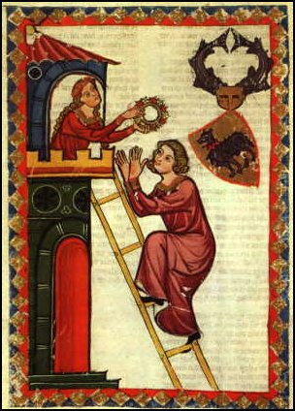
L’AMOUR COURTOIS

Slide 25
Caractéristiques
Amour platonique
Amour impossible
Secret
Homme inférieur à la femme
Femme n’est jamais libre (mariée ou promise)
Femme appelée: Mi dons (mon seigneur)(masc)
La nature est belle, la nature est joyeuse, mais le poète est malheureux.
Kwaliteiten van de man: moed,kracht, opofferingsgezind, compassie

Slide 26
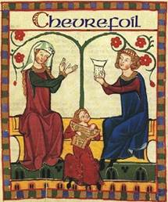
Le Lai du Chèvrefeuille Marie de France

Slide 27
Marie de France
Gezien als 1e romanschrijver (schrijfster) in Frankrijk
Komt uit Normandie (maar ze kent ook Engelse woorden en keltische woorden)
Teksten tussen 1160 - 1189
Haar teksten worden gelezen (en niet gezongen)
Ze mengt Amour Courtois met sprookjes
Objecten: belangrijk
Tristan en Iseut als personages

Slide 28
Tristan moet op zoek naar een vrouw, voor de koning, want die wil trouwen. Na een zoektocht vindt hij Yseut la Blonde, de ‘belle’met het gouden haar, ze komt uit Ierland en zij is heel knap en het lijkt Tristan wel een goede huwelijks kandidaat voor zijn koning. Op de boot, onderweg naar koning Marc de Cornwallis drinken Tristan en Yseut per ongeluk van een liefdesdrank, de liefdesdrank zorgt ervoor, dat Tristan en Yseut hopeloos verliefd worden en niet meer zonder elkaar kunnen. Maar Tristan kan het niet aan om de belofte aan zijn koning te verbreken en hij brengt Yseut naar koning Marc. Maar Tristan en Yseut kunnen niet zonder elkaar en blijven elkaar toch zien, ondanks Yseut’s verbintenis aan de koning. Dat kon natuurlijk niet goedgaan, koning Marc komt achter de liefdes relatie van Tristan en Yseut . Hij wordt verbannen. ...

Slide 29
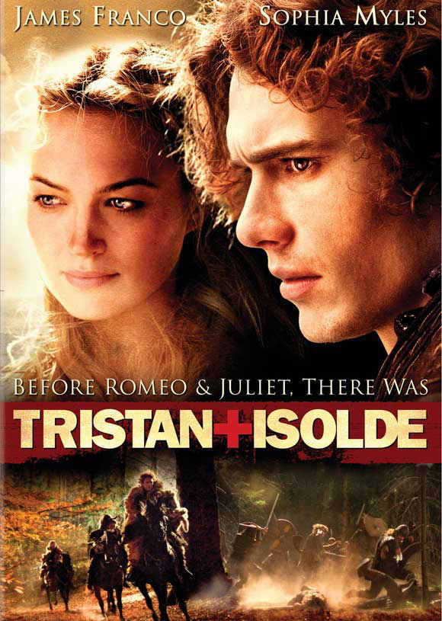

Slide 30
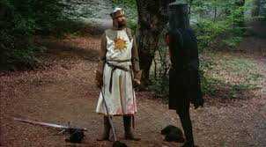
Le roi Arthur et le Saint Graal Monty Python and the Holy Grail

